Slide 1


Slide 2
УПРАВЛЕНИЕ РАЗВИТИЕМ БИЗНЕСА
Руководитель программы:
БУЛАТОВ АЙДАР НАФИСОВИЧ,
доктор наук, доцент

Slide 3
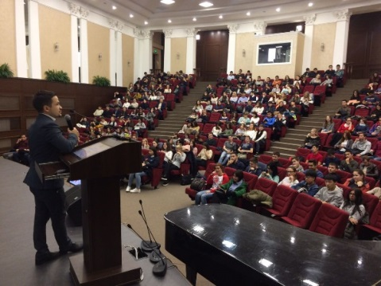
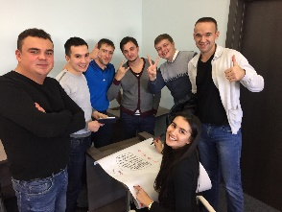

УПРАВЛЕНИЕ РАЗВИТИЕМ БИЗНЕСА
Программа специализируется на подготовке специалистов для малого бизнеса, способных полностью самостоятельно создавать и развивать бизнес, а также для консалтинговых компаний и органов государственной власти, обеспечивающих поддержку развития
малого бизнеса в России

Slide 4
Преимущества и специфика программы
УПРАВЛЕНИЕ И РАЗВИТИЕМ БИЗНЕСА
Создание и упаковка продукта
Налоговые основы ведения бизнеса
Калькуляция себестоимости
Каналы взаимодействия с клиентами
Продажи
Бухгалтерский учет и отчетность
Программа разработана по принципу междисциплинарного проекта, что позволяет:
выпускать специалистов широкого профиля в области создания собственного бизнеса;
обучать навыкам управления современным коммерческим предприятием;
стратегически развивать предпринимательские структуры региона и их объединения.
Бизнес-процессы
Экономика
К преподаванию привлекаются
также работники бизнес-структур и органов государственного управления, что позволяет постоянно модифицировать учебные курсы, насыщая примерами решения реальных проблем.

Slide 5

Возможности трудоустройства
УПРАВЛЕНИЕ РАЗВИТИЕМ БИЗНЕСА
Ключевые партнеры
Научно исследовательские организации и образовательные учреждения
Субъекты реального сектора экономики и предпринимательской деятельности
Органы государственной и муниципальной власти и подведомственные им структуры
Филиалы международных и российских компаний открытых по договору франшизы
Стартап проекты в различных бизнес-нишах
Подразделения банков, занимающиеся разработкой продуктов для малого и среднего бизнеса
Министерство экономики Республики Татарстан
Образовательный проект «Фабрика Предпринимательства»
Успешные предприниматели, организовавшие свой бизнес
ПАО «Ак Барс Банк»

